Slide 1

Anao ny dera, Ry Zanaky ny Ray
146

Slide 2
1) Anao ny dera, Ry Zanaky ny Ray Anao ny fandresena Ry Mpanjakanay

Slide 3
Ny fasana nivoha noho ny herinao Ny Anaranao Tsitoha tsy voatana tao

Slide 4

Anao ny dera, Ry Zanaky ny Ray Anao ny fandresena Ry Mpanjakanay

Slide 5

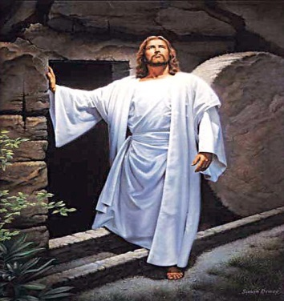
2)Hianao nandresy, Lao re ny fasana Ny fanjakan’ny ota koa ho lasana

Slide 6

Ny herin’i Satana, vato nikodia Ny anaranao nandresy Haharitra doria

Slide 7
Anao ny dera, Ry Zanaky ny Ray Anao ny fandresena Ry Mpanjakanay

Slide 8

3) He, ravo aho : Izy no santatra ; Izaho koa hifoha, Mba ho sambatra ;

Slide 9
Ny fandresen’i Jeso, Lovako tokoa ; Ny Anarany Tsitoha Hanangana ahy koa.

Slide 10
Anao ny dera, Ry Zanaky ny Ray Anao ny fandresena Ry Mpanjakanay

